Slide 1
RAKUTEN ICHIBA / CROSS-SHOP PRICE NORMALIZATION
PROPOSAL v1.2
同一商品 横断比較アプリ
店をまたいで、 本当に安い一品を。
楽天市場に散らばる同一商品を 名寄せ（エンティティ解決） し、実質価格で並べ替える。
個人開発 / 就職活動ポートフォリオ
2026.06.27 → 09.06
Notes:
自己紹介と一言。楽天の課題を、楽天の公式APIで、エンティティ解決という技術で解くポートフォリオです。

Slide 2
解こうとしている課題
01
同じ商品が、何十もの店舗から個別に出品 される。 価格・送料・ポイントが店ごとにバラバラ。
実質 最安
A店
B店
C店
¥7,800
¥7,200
¥7,900
送料無料・P1%
送料+700・P1%
送料無料・P10%
表示価格が一番安いB店は、送料を足すと実は割高。ポイント還元まで含めるとC店が最安——人間が手で見抜くのは難しい。
POINT
「同一商品を店舗横断で正規化し、実質価格で比較する」——この構造的課題は、まだ誰も解いていない。
Notes:
マーケットプレイス型ゆえに同一商品が店ごとにバラける。実質価格での比較が手作業で重い。これが解く課題。

Slide 3
なぜ「楽天 × 店舗横断」なのか
02
✕ AMAZON 横断 — 不可
◎ RAKUTEN 店舗横断 — 採用
—
PA-APIは売上実績が必要で個人開発では実質使えない
+
アプリID登録のみで公式APIが無料公開
→
+
価格・送料・ポイント・店舗・型番・属性が取れる
—
アプリ内利用は禁止
+
「楽天の課題を、楽天の公式APIで解く」
—
直接スクレイピングはToS違反・bot対策で非現実的
POINT
技術的に実現可能で、かつ志望動機のストーリーとも噛み合う。Amazon横断は将来拡張に回す。
Notes:
Amazonは個人ではAPIが実質使えない。楽天はアプリID登録だけで公式APIが無料。楽天の課題を楽天のAPIで解く構成。

Slide 4
完成イメージ ── 2フェーズ構成
03
PHASE 1
独立Webアプリ
PHASE 2
Chrome拡張機能
検索すると、同一商品の店舗別出品が実質価格の安い順 で並ぶ比較テーブル。技術的中核はすべてここ。
楽天の商品ページに「他店だと実質◯円 」を重ねて表示。バックエンドはP1を再利用する薄い表示層。
POINT
P1を先に完成・デプロイ。途中で時間切れになっても「動く成果物」が必ず手元に残る順序。
Notes:
2フェーズ構成。まず独立WebアプリでP1完成・デプロイ。次に同じバックエンドを呼ぶ薄いChrome拡張を載せる。

Slide 5
技術的中核：エンティティ解決
04
ノイズの多い商品名から「これらは同じ商品 だ」を機械的に束ねる。 3つの工程に分解して、各工程を測りながら積み上げる。
›
›
STEP 1
STEP 2
STEP 3
ブロッキング
マッチング
クラスタリング
総当たりを避け、 候補ペアに絞る
語彙＋意味＋型番で 一致確率を判定
同一商品グループ へ統合する
POINT
既製APIを呼ぶだけのアプリと違い、ここを自分で設計・実装・評価できることが差別化になる。
Notes:
このアプリの心臓部はエンティティ解決。ブロッキング→マッチング→クラスタリングの3工程が見せ場。

Slide 6
ブロッキング
STEP 1
候補を絞り込む
全商品の総当たり
O(n²)
2つの手法を組み合わせる
→ 破綻する
① ルールベースのブロックキー
↓
カテゴリ・ブランド・型番プレフィックスで束ねる
似ていそうなペアだけ
② 軽量埋め込み＋近傍探索
候補ペア
FAISS / hnswlib で「似ていそうなペア」を抽出
→ 比較対象を激減
評価観点
候補削減率 と 再現率（取りこぼし）のトレードオフを数値で記録する。
Notes:
全商品の総当たりはO(n^2)で破綻。ルールベースのブロックキー＋FAISS近傍で候補を絞る。削減率と再現率のトレードオフを記録。

Slide 7
マッチング
STEP 2
一致を判定する
候補ペアごとに3種類の特徴量を作り、分類器で一致確率を出す
+
+
→
語彙類似
意味類似
構造一致
分類器
表記の近さ
意味の近さ
型番の一致
一致確率
編集距離・ トークンJaccard
日本語埋め込みの コサイン類似
型番・属性の 一致フラグ
LightGBM （任意でFlax MLP）
POINT
型番の一致は「同一商品」の最強シグナル。正規化での型番抽出精度が全体を左右する。
Notes:
候補ペアごとに複数特徴量を作り、分類器で一致確率を出す。語彙・意味・構造の3シグナル。分類器はLightGBM、見せ場としてFlax MLPも選択肢。

Slide 8
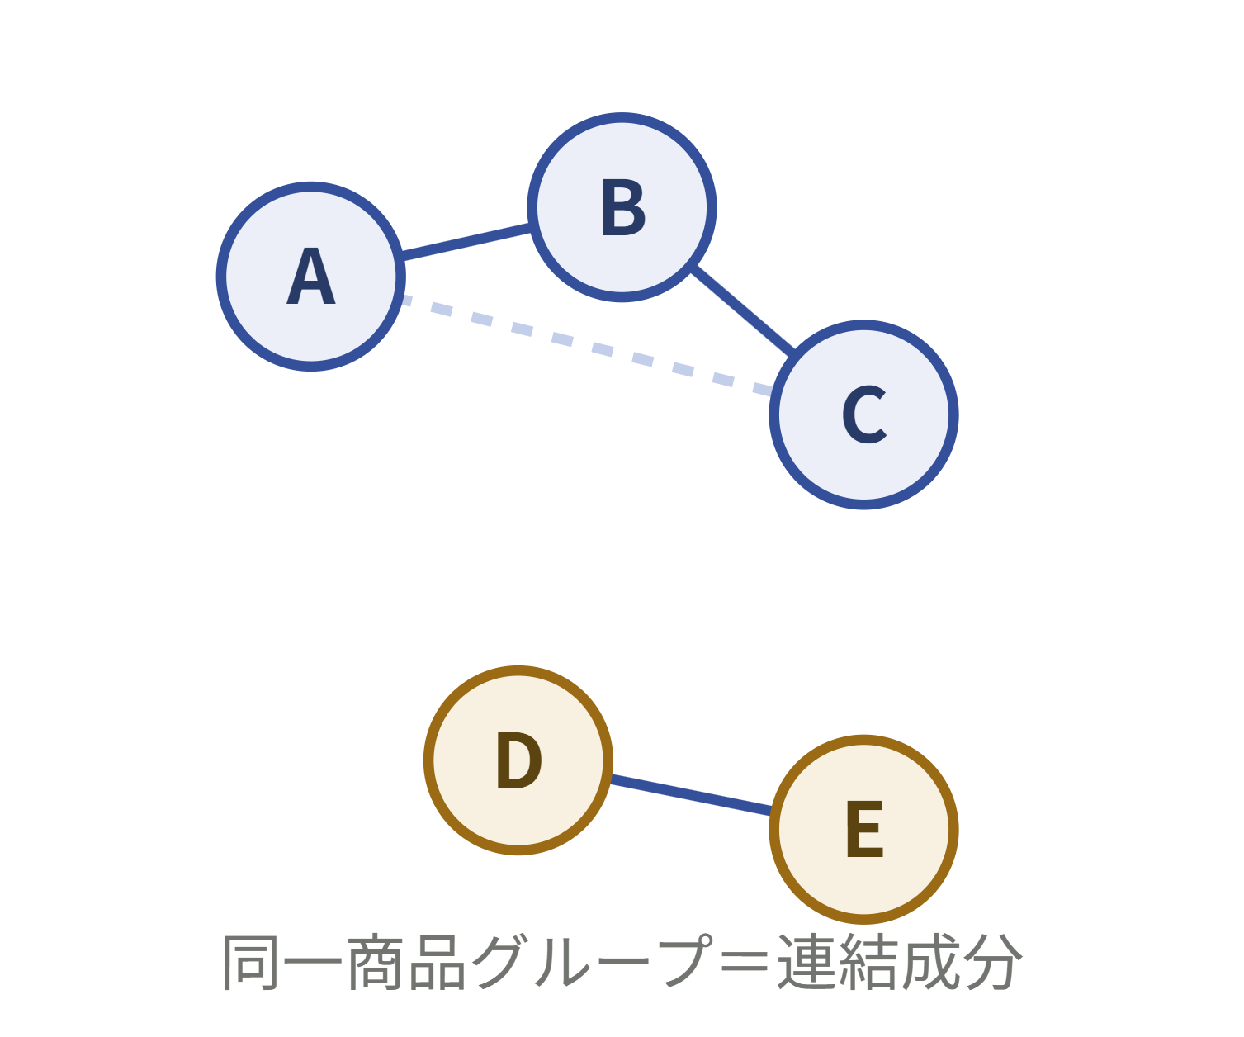
クラスタリング
STEP 3
グループへ統合する
ペア判定を、商品グループにまとめる
閾値つきの連結成分（networkx / scipy）を基本とする。
設計上の論点：推移律の破綻
A=B、B=C と判定されても A≠C となる矛盾をどう扱うか。閾値設計とクラスタリング手法で対応し、判断を記録する。
POINT
「どこで線を引くか」を自分で決め、理由を説明できる。これが面接で深掘りされる部分。
Notes:
ペア判定の結果を商品グループへ統合。閾値つき連結成分。A=B,B=Cだが A≠C の推移律破綻をどう扱うかが設計論点。

Slide 9
「実質価格」で並べ替える
05
実質負担額
=
価格
+
送料成分
−
期待ポイント
送料成分
期待ポイント
postageFlag（無料／有料）に基づく簡易値
価格 × (基本1% + 商品単位のポイント倍率)
誠実さ
送料実額・SPUはAPIで取れない。簡易モデル（近似）である旨を画面とREADMEに明示する。
Notes:
価格+送料-期待ポイント。送料実額とSPUはAPIで取れないので簡易モデル。近似であることを画面とREADMEに明示する。

Slide 10
差別化：精度を「数値で」語る
06
多くの応募者は既製APIを呼ぶだけで指標を持たない 。 名寄せ精度を定量化できることが、決め手になる。
Precision
Recall
適合率
再現率
評価セット
手作業で 200〜500ペア の正解ラベル（同一／非同一）を作成
F1 score
F1 で総合評価
アブレーション
語彙のみ → ＋意味埋め込み → ＋型番一致 と積み上げ、各段階を比較
ブロッキングは「候補削減率 × 再現率」のトレードオフも記録
POINT
「動く」だけでなく「どれだけ正確か」を言える。エンジニアとしての評価設計力を示す。
Notes:
差別化の核心。多くの応募者は既製APIを呼ぶだけで指標を持たない。手作業で200-500ペアの正解を作り、P/R/F1とアブレーションを報告する。

Slide 11
技術スタック ── データから画面まで
07
取得
保存
正規化
ブロッキング
Python / httpx
SQLite / DuckDB
SudachiPy / MeCab
FAISS / hnswlib
埋め込み
マッチング
クラスタ
API
multilingual-e5
LightGBM
networkx / scipy
FastAPI
フロント
拡張
デプロイ(B)
デプロイ(F)
React + Vite
Chrome MV3 / TS
Render / Railway
Vercel
POINT
データ → モデル → API → 画面 → デプロイ。一気通貫で「全部やった」を示せる構成。
Notes:
データ取得→保存→正規化→ブロッキング→埋め込み→マッチング→クラスタリング→API→フロント→拡張→デプロイ。一気通貫の構成。

Slide 12
開発スケジュール ── 10週間
08
6/27 → 9/6
W1–W6
W7–W8
W9–W10
中核：エンティティ解決
Webアプリ
拡張・仕上げ
6/27 – 8/7
8/8 – 8/21
8/22 – 9/6
◆ W1
◆ W4
◆ W8 — 8/21
最薄スライスを初デプロイ
測定可能なベースライン
Webアプリ v1 デプロイ
端から端まで一度通し、公開URLで動作
初回 P/R/F1 を算出
面接で提示できる最重要成果物
設計意図
最重要成果物を 8/21 に前倒し。夏インターンと重なって時間が削られても、削るのは拡張機能だけ。
Notes:
10週間。中核6週→Webアプリ2週→拡張2週。最重要のv1は8/21完成。夏インターンと重なっても削るのはP2だけ。

Slide 13
進め方：最薄スライス先行
09
✕ 積み上げ式
W1 の最小実装
最後まで動くものが無い
·
マッチングは
型番の完全一致のみ
vs
·
UIは素のHTMLテーブル
取得
名寄せ
価格
UI
デプロイ
◎ 最薄スライス
·
バックエンド＋フロントを各1回デプロイ
·
目的は
精度でなく不確実性の除去
W1で全層を一度貫通 → W2以降で各層を本実装に差し替え
POINT
統合・デプロイの不確実性を初週に潰す。「名寄せの沼で、動くアプリが無い」を避ける。
Notes:
層を下から積むのではなく、最初に端から端まで貫く最薄実装を通して初デプロイ。統合の不確実性を初週に潰す。名寄せの沼にはまって動くアプリが無い、を回避。

Slide 14
AI駆動開発 ── 広さと深さの分担
10
AIに任せる ── 広さ
自分が握る ── 深さ・説明責任
·
FastAPI / React の足場、比較テーブルUI
·
アーキテクチャ、モジュール境界、データ契約
·
APIクライアント、スロットリング、デプロイ設定
·
名寄せロジックの設計判断
·
Chrome拡張のボイラープレート、CORS
·
評価設計（評価セット・P/R/F1・アブレーション）
·
テストの叩き台、リファクタ
·
データに関する判断（価格差で本当に現れるか 等）
POINT
面接で深掘りされるのは右側。「どう設計・分解・レビュー・検証して使いこなしたか」を語れることが評価対象。
Notes:
広さ（配管・UI・デプロイ）はAIに任せ、深さ（名寄せ・評価・設計判断）は自分が握る。面接で深掘りされるのは右側で、それを自分の言葉で説明できることが成立条件。

Slide 15
SUMMARY ── このポートフォリオが示すもの
楽天の課題を、楽天のAPIで。 エンティティ解決で、一気通貫に。
提出物
提出物
提出物
提出物
公開Webアプリ（URL）
GitHub ソース一式
指標つきREADME
Chrome拡張 / デモ録画
同一商品 横断比較アプリ / Proposal v1.2
2026.06.27 → 09.06
Notes:
提出物：公開Webアプリ、GitHub、指標つきREADME、Chrome拡張、デモ録画。楽天の課題を楽天のAPIで、エンティティ解決という技術で解いた一気通貫のポートフォリオ。

